Slide 1

ĐẠI HỌC BÁCH KHOA HÀ NỘI
BÀI THẢO LUẬN
MÔN CHỦ NGHĨA XÃ HỘI KHOA HỌC
CHỦ ĐỀ THẢO LUẬN: TÁC PHẨM NHÀ GIẢ KIM VÀ NHỮNG TÁC ĐỘNG TỚI XÃ HỘI VÀ CON NGƯỜI
Sinh viên thực hiện : Phạm Nhật Minh
MSSV : 20222161
Mã lớp : 146855-146852

Slide 2
PHỤ LỤC
Nhà giả kim - Tác phẩm vĩ đại của Paulo Coelho
Tác giả Paulo Coelho
Nhà giả kim - Tóm tắt nội dung
Ý nghĩa của Nhà giả kim đến sự phát triển của xã hội
Nhà giả kim - Tác phẩm tâm linh
Tầm quan trọng của sự đổi mới
Những bài học từ Nhà giả kim
Sự quan trọng của tâm hồn
Cách thức để đạt được mục tiêu
Sự đồng cảm và sự thông cảm
Những bước đi để trở thành phiêu lưu gia
Sự đam mê và sự kiên trì
Sự đánh giá cao bản thân
Sự tận tâm và sự trân trọng
Kết luận

Slide 3
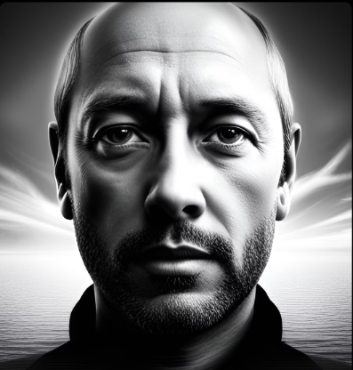
NHÀ GIẢ KIM - TÁC PHẨM VĨ ĐẠI CỦA PAULO COELHO
Nhà giả kim là một trong những tác phẩm nổi tiếng nhất của nhà văn Paulo Coelho được viết bằng ngôn ngữ đơn giản nhưng chứa đựng những ý nghĩa sâu sắc nhất về cuộc sống và con người.
Tác giả Paulo Coelho là một nhà văn, nhà thơ, nhà báo và nhà hoạt động xã hội người Brazil. Ông đã viết nhiều tác phẩm nổi tiếng như “The Alchemist”; “ Eleven Minutes”, và “Veronika decides to die”. Tác phẩm “ Nhà giả kim”(The Alchemist) đã giúp ông trở thành một trong những tác giả có tầm ảnh hưởng lớn nhất thế giới.

Slide 4
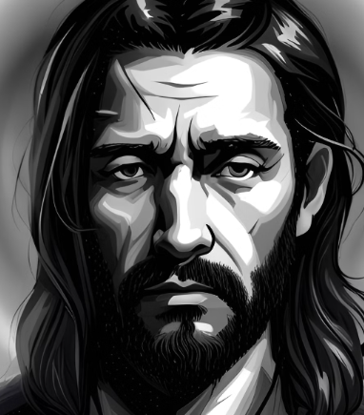
TÁC GIẢ PAULO COELHO
Tác giả Paulo Coelho là một trong những tác giả nổi tiếng nhất trên thế giới hiện nay, với hơn 225 triệu đầu sách được bán ra trên toàn thế giới. Ông sinh ra tại Brazil vào năm 1947 và đã trải qua nhiều khó khăn trong cuộc đời trước khi trở thành một tác giả thành công.
Sự nghiệp viết lách của Paulo Coelho bắt đầu từ những năm 1980 khi ông viết những cuốn tiểu thuyết đầu tiên. Những tác phẩm nổi tiếng nhất của ông bao gồm “Nhà giả kim”, “Veronika decides to die”, “ Eleven Minutes”,... Các tác phẩm của ông có nội dung tâm linh, sâu sắc và đầy ý nghĩa.

Slide 5
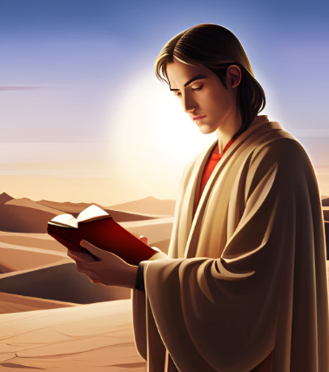
NHÀ GIẢ KIM - TÓM TẮT NỘI DUNG
Nhà giả kim là một tác phẩm văn học đầy tinh tế của nhà văn Paulo Coelho. Cuốn sách kể về cuộc hành trình tìm kiếm tâm hồn và ý nghĩa cuộc sống của Santiago, một chàng trai trẻ từ Andalusia, Tây Ban Nha.
Trong cuốn sách, Santiago đã bỏ lại cuộc sống của mình để đi tìm kho báu ở Ai Cập. Trên đường đi, anh gặp gỡ những người bạn mới và học được nhiều bài học quý giá. Cuối cùng, Santiago đã tìm thấy kho báu của mình, nhưng không phải là ở Ai Cập, mà là trong chính con người mình.

Slide 6

Ý NGHĨA CỦA NHÀ GIẢ KIM ĐẾN SỰ PHÁT TRIỂN CỦA XÃ HỘI
Nhà giả kim là một tác phẩm văn học mang tính triết lý cao, đem lại nhiều ý nghĩa cho sự phát triển của xã hội. Tác phẩm này đã khai thác và phân tích rất chi tiết về những bài học quý giá trong cuộc sống, từ đó giúp con người hiểu rõ hơn về chính mình và cách để phát triển bản thân.
Từ việc kiếm kho báu đến việc trở thành phiêu lưu gia, Santino - nhân vật chính của tác phẩm đã trải qua nhiều khó khăn và gặp nhiều người khác nhau. Nhưng điều quan trọng là anh ta luôn giữ được niềm tin và sự kiên trì trong cuộc sống, từ đó giúp anh ta vượt qua mọi thử thách và đạt được mục tiêu của mình. Điều này cũng cho thấy rằng, sự kiên trì và niềm tin vào bản thân là rất quan trọng đối với sự phát triển của xã hội.

Slide 7
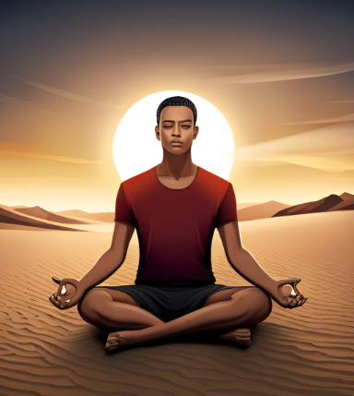
NHÀ GIẢ KIM - TÁC PHẨM TÂM LINH
Tác phẩm “Nhà giả kim” của Paulo Coelho không chỉ là một câu chuyện phiêu lưu mạo hiểm mà còn là một hành trình tìm kiếm ý nghĩa của cuộc đời và sự trưởng thành bên trong con người. Từ góc độ tâm linh, những trải nghiệm của Santiago trong hành trình đến sa mạc đã giúp cho nhân vật này có được cái nhìn sâu sắc hơn về chính mình và cuộc sống.
Nhà giả kim là một tác phẩm mang tính tâm linh cao, tràn đầy triết lý nhân sinh. Những thông điệp về sự tự do, sự trưởng thành và sự thấu hiểu bản thân đã được tác giả thể hiện một cách tinh tế và đầy sâu sắc qua từng trang sách. Đây là một tác phẩm đáng đọc và đáng suy ngẫm không chỉ đối với những người đang tìm hiểu ý nghĩa cuộc đời mà còn đối với những ai muốn tìm hiểu về tâm linh và triết lý.

Slide 8

TẦM QUAN TRỌNG CỦA SỰ ĐỔI MỚI
Sự đổi mới là yếu tố không thể thiếu trong cuộc sống và công việc. Nếu không có đổi mới, chúng ta sẽ mãi tồn tại trong một thế giới cũ kĩ và không có sự tiến bộ. Sự đổi mới giúp chúng ta phát triển, học hỏi và tìm ra những cách tiếp cận mới để giải quyết vấn đề. Điều này rất quan trọng trong thời đại ngày nay, khi công nghệ phát triển với tốc độ chóng mặt.
Tuy nhiên sự đổi mới không hề dễ dàng. Có thể gặp phải nhiều thách thức và trở ngại trong quá trình đổi mới. Nhưng điều quan trọng là chúng ta cần kiên trì và không bỏ cuộc. Chúng ta cần tìm ra những cách để vượt qua và tiếp tục công cuộc đổi mới. Bởi vì chỉ có vậy, chúng ta mới tiếp tục tiếp bộ và đạt được thành công trong cuộc sống và công việc.

Slide 9

NHỮNG BÀI HỌC TỪ NHÀ GIẢ KIM
Tác phẩm Nhà giả kim của Paulo Coelho mang đến cho chúng ta những bài học quý giá về cuộc sống và tâm hồn con người.
Một trong những bài học đó là sự quan trọng của việc tìm kiếm đam mê và mục đích trong cuộc sống. Santiago, nhân vật chính của tác phẩm, đã dũng cảm rời bỏ cuộc sống hiện tại để đi tìm giấc mơ của mình. Điều này đã cho chúng ta thấy rằng, chỉ khi ta tìm được đam mê và mục đích đích thực của đời mình, khi đó ta mới sống một cuộc đời đúng nghĩa, cuộc đời đầy ý nghĩa và hạnh phúc.

Slide 10

SỰ QUAN TRỌNG CỦA TÂM HỒN
Trong cuộc sống, chúng ta thường dành nhiều thời gian để lo lắng cho những việc bên ngoài, như công việc, tiền bạc, danh vọng và quyền lực. Nhưng có một điều quan trọng mà chúng ta thường bỏ qua đó chính là tâm hồn. Tâm hồn là nơi chúng ta cảm nhận được niềm vui, niềm đau, và tính yêu. Nếu không chăm sóc tâm hồn, chúng ta sẽ cảm thấy trống trải và thiếu đi một phần trong cuộc sống.
Tình yêu cũng rất quan trọng đối với tâm hông. Tình yêu là nguồn cảm hứng và năng lượng cho con người. Nếu chúng ta không có tình yêu, chúng ta chúng ta sẽ cảm thấy cô đơn và bị tách biệt với thế giới xung quanh. Chính vì thế, chúng ta cần phải chăm sóc tâm hồn và tìm kiếm tình yêu để bồi đắp cho mình một cuộc sống đầy ý nghĩa và hạnh phúc.

Slide 11

CÁCH THỨC ĐỂ ĐẠT ĐƯỢC MỤC TIÊU
Để đạt được mục tiêu, ta cần phải có một kế hoạch rõ ràng và chi tiết. Kế hoạch này phải bao gồm các bước cụ thể để đạt được mục tiêu. Việc thực hiện kế hoạch này sẽ giúp ta tập trung và có hướng đi chính xác.
Ngoài ra, để đạt được mục tiêu, ta cần phải có sự kiên trì và nỗ lực không ngừng. Không có thành công nào dễ dàng, ta cần phải vượt qua những khó khăn và thử thách trên con đường đạt được mục tiêu của mình.

Slide 12
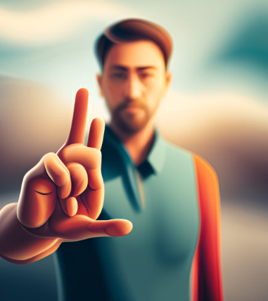
SỰ ĐỒNG CẢM VÀ SỰ THÔNG CẢM
Đồng cảm và thông cảm là hai yếu tố không thể thiếu trong cuộc sống và công việc của chúng ta. Đồng cảm có nghĩa là chúng ta hiểu, đặt mình vào trong hoàn cảnh và cảm xúc của đối phương, từ đó ta có thể hiểu và chia sẻ cảm xúc đối với họ. Trong khi đó, thông cảm là khả năng hiểu và tha thứ cho hành động của người khác.
Tuy nhiên sự đồng cảm và thông cảm không phải lúc nào cũng có thể thực hiện dễ hàng. Chúng ta cần có một trái tim rộng mở, một tâm hồn bao dung để có thể hiểu, chia sẻ và tha thứ cho người khác. Điều này sẽ giúp chúng ta tạo ra một môi trường làm việc và sống đầy tình thương và sự hòa hợp.

Slide 13

NHỮNG BƯỚC ĐI ĐỂ TRỞ THÀNH PHIÊU LƯU GIA
Để trở thành một phiêu lưu gia như Santiago trong tác phẩm Nhà giả kim, đầu tiên bạn cần phải có niềm đam mê. Đam mê là nguồn cảm hứng để bạn có thể vượt qua khó khăn và đi đến những nơi chưa từng được khám phá.
Thứ hai, bạn cần phải có lòng kiên trì. Trên con đường phiêu lưu, sẽ có rất nhiều những thử thách và khó khăn. Tùy nhiên, chỉ có những người kiên trì mới có thể vượt qua chúng và đạt được mục tiêu của mình.

Slide 14

SỰ ĐAM MÊ VÀ SỰ KIÊN TRÌ
Sự đam mê và sự kiên trì là hai yếu tố quan trọng trong cuộc sống và công việc. Chúng giúp chúng ta vượt qua những thử thách và khó khăn, đạt được những mục tiêu đặt ra và trở thành những người thành công.
Tuy nhiên, để có được những sự đam mê và sự kiên trì đó không phải điều dễ dàng. Chúng ta cần hiểu rõ những gì mình muốn, đặt ra một mục tiêu rõ ràng và luôn cố gắng hết sức mình để đạt được điều đó. Ngoài ra, chúng ta cũng cần phải có niềm tin vào bản thân và khả năng của mình.

Slide 15

SỰ ĐÁNH GIÁ CAO BẢN THÂN
Sự đánh giá cao bản thân là một yếu tố quan trọng trong việc đạt được thành công trong cuộc sống và công việc. Khi chúng ta tin tưởng vào khả năng của mình, chúng ta có thể vượt qua những thử thách và khó khăn một cách dễ dàng hơn.
Tuy nhiên, sự đánh giá cao bản thân không phải là điều dễ dàng đạt được. Chúng ta cần phải tập trung vào những điểm mạnh của bản thân để học được cách tự yêu bản thân và tôn trọng chính mình. Chỉ khi chúng ta tin tưởng vào bản thân, chúng ta mới có thể đạt được những mục tiêu lớn trong cuộc sống.

Slide 16

SỰ TẬN TÂM VÀ SỰ TRÂN TRỌNG
Tại sao sự tận tâm và sự trân trọng lại quan trọng đến vậy? Đó là bởi vì khi chúng ta tận tâm và trân trọng công việc của mình, chúng ta sẽ làm việc với hết khả năng và đạt được kết quả tốt nhất có thể. Chúng ta cũng sẽ được những người xung quanh đánh giá cao hơn, tin tưởng hơn vào sự chuyên nghiệp và nhiệt huyết của mình.
Tuy nhiên, sự tận tâm và sự trân trọng không chỉ áp dụng trong công việc mà còn trong cuộc sống thường ngày, khi mà chúng ta trân trọng những người thân yêu, bạn bè, những người xung quanh. Khi đó ta vừa trao đi, và cũng đồng thời nhận được sự yêu thương và sự đồng cảm từ họ. Điều này giúp chúng ta cảm thấy hạnh phúc và có ý nghĩa trong cuộc sống.

Slide 17

Kết luận
Nhà giả kim là một tác phẩm vĩ đại của Paulo Coelho, đã trở thành một trong những cuốn sách được yêu thích trên toàn thế giới. Tác phẩm này không chỉ là một câu chuyện phiêu lưu, mà còn mang đến cho người đọc những bài học quý giá về cuộc sống và con người.
Chúng ta hãy tìm kiếm và trân trọng những giá trị đích thực trong cuộc sống, hãy tin tưởng vào bản thân và đừng bao giờ từ bỏ ước mơ của mình. Đó là những bài học quan trọng mà tác giả thông qua Nhà giả kim muốn truyền tải đến cho độc giả.

Slide 18
CẢM ƠN SỰ THEO DÕI CỦA THẦY CÔ VÀ CÁC BẠN ------HẾT------

